Slide 1


IТ Образование
Для специалистов всех уровней!
WWW.ITEDUCATE.COM.UA
Notes:
<number>

Slide 2

JavaScript продвинутый курс
Cookies
WebStorage
SessionStorage
WWW.ITEDUCATE.COM.UA
Notes:
<number>

Slide 3
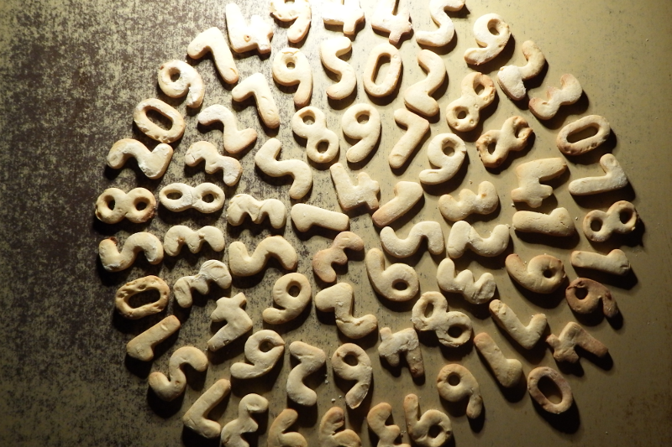
Cookies
Куки - это небольшой объем данных, которые хранятся вэб браузером. Они позволяют Вам сохранять определенную информацию о пользователе и получать ее каждый раз, когда он посещает Вашу страницу. Каждый пользователь имеет свой собственный уникальный набор куков.
Обычно куки используются веб сервером для выполнения таких функций как отслеживание посещений сайта, регистрации на сайте и сохранения сведений о заказах или покупках. Однако нам не нужно придумывать программу для вэб сервера чтобы использовать куки. Мы можем использовать их с помощью JavaScript.
WWW.ITEDUCATE.COM.UA
Notes:
<number>

Slide 4
Свойство document.cookie.
В JavaScript куки доступны с помощью свойства cookie объекта document
WWW.ITEDUCATE.COM.UA
Notes:
<number>

Slide 5
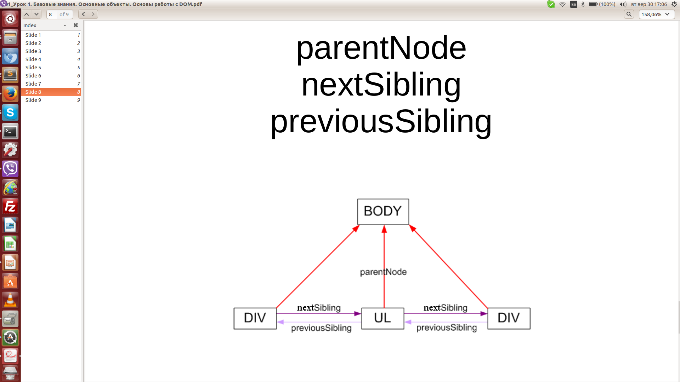
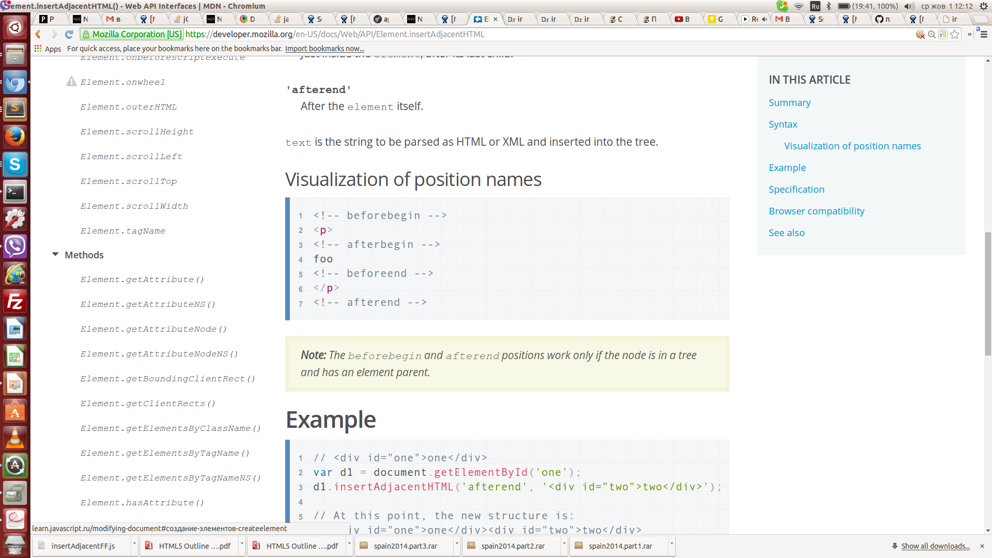
Storages
Способ для веб-страниц хранить пары ключ/значение локально с помощью браузера. Как и кукисы, эти данные сохраняется даже после ухода с сайта, закрытия вкладки браузера, с выходом из браузера или чего-нибудь еще.
В отличие от кукисов эти данные никогда не передаются на удаленный веб-сервер (если только вы не пожелаете отправлять их самостоятельно). В отличие от всех предыдущих попыток обеспечить постоянное локальное хранилище, эта технология встроена в браузеры, поэтому она доступна даже тогда, когда нет сторонних плагинов.
WWW.ITEDUCATE.COM.UA
Notes:
<number>

Slide 6
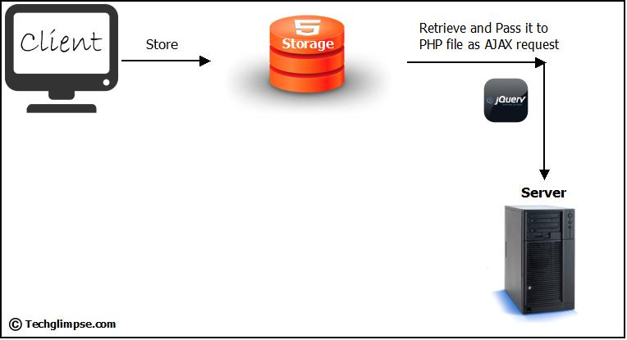
LocalStorage
WWW.ITEDUCATE.COM.UA
Notes:
<number>

Slide 7
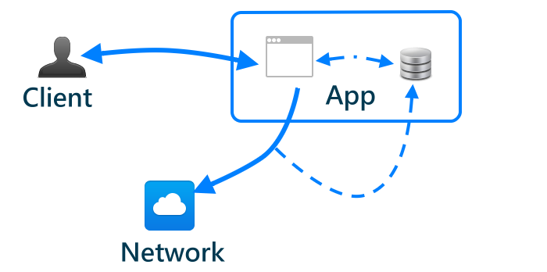
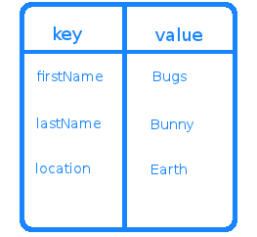
LocalStorage
Local storage (локальное хранилище) — база данных на стороне клиента, содержащая пары ключ-значение
WWW.ITEDUCATE.COM.UA
Notes:
<number>

Slide 8

SessionStorage
SessionStorage (сессионное хранилище) — база данных на стороне клиента, содержащая пары ключ-значение.
WWW.ITEDUCATE.COM.UA
Notes:
<number>

Slide 9
HOMEWORK
Задания находятся в папках уроков
WWW.ITEDUCATE.COM.UA
Notes:
<number>

Slide 10
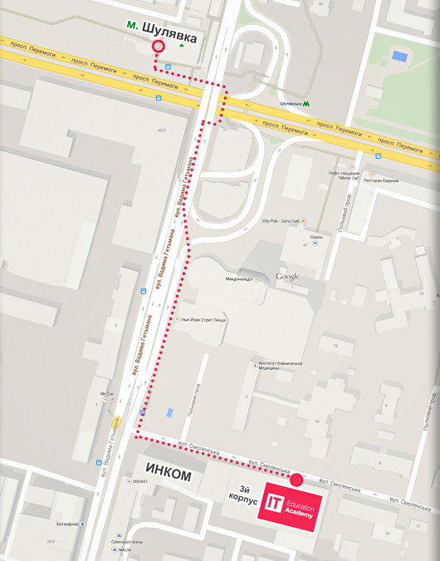
КОНТАКТНЫЕ ДАННЫЕ
ITEA
ул. Смоленская, 31-33, корп.3
Киев
03005
+38 044 590 08 38
facebook.com/Iteducate
info@itea.ua
itea.ua
Notes:
<number>

